Slide 1
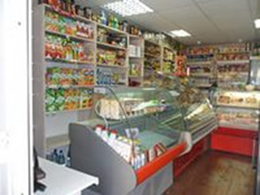
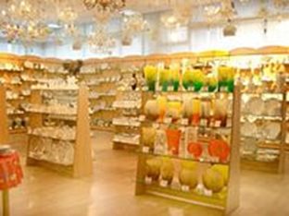
П͞ослу́шай и д͞огада́йся, ͞о чем мы се͞го́дня бу́дем г͞ов͞ори́ть

